Slide 1
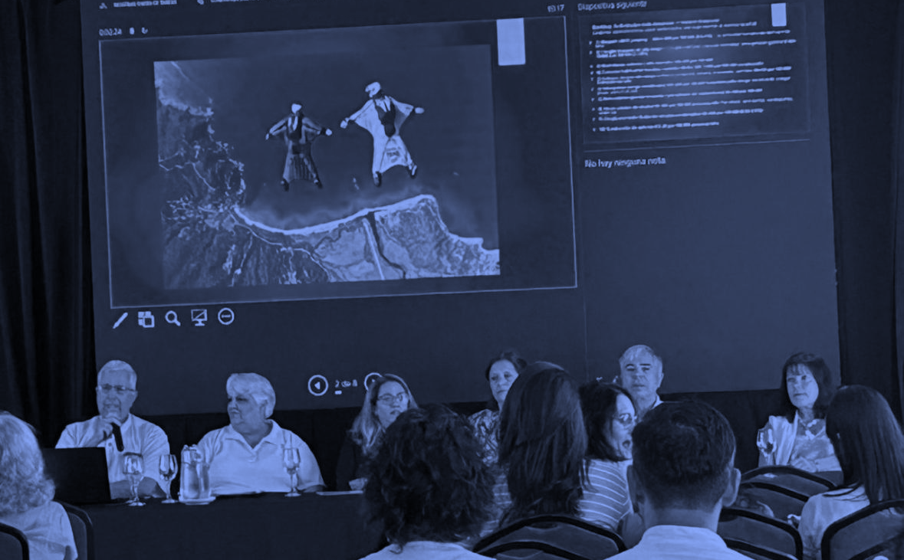


EL TÍTULO VA AQUÍ
Equipo de Capacitación CADRA
Campus CADRA · Confederación de Asociaciones de Diálisis de la República Argentina
SUBTÍTULO AQUÍ

Slide 2
CONTENIDO
Tuvimos el honor de participar en las Segundas Jornadas Anuales de la Asociación de Prestadores de Diálisis y Trasplante Renal de Santa Fe, un espacio en que pudimos mostrar el comienzo de nuestro trabajo, reflexionar temas entre colegas y proyección para la siguiente etapa. A lo largo del año hemos avanzado en un camino compartido como equipo que combina experiencia, actualización científica y el compromiso indeclinable con la calidad del cuidado. En estas jornadas surgieron temas e inquietudes que darán orientación y continuidad al trabajo desarrollado en la pagina y Campus CADRA.
En nuestros encuentros previos, incluyendo las instancias de capacitación, los debates profesionales y las presentaciones realizadas en el Campus CADRA son como lo expresamos en las Jornadas el principio de un compromiso para certificar la Calidad de Enfermería Nefrológica.
Allí abordamos temas centrales para la práctica actual: el rol crítico de la enfermería en los accesos vasculares, la seguridad del paciente, la hemodiafiltración y sus estrategias, la bioseguridad, la planta de tratamiento de agua, la IA al servicio de la enfermería, las complicaciones agudas y la importancia de fortalecer la mirada clínica y el liderazgo profesional.
Hoy renovamos ese espíritu: crear un espacio de aprendizaje entre pares, donde no sólo compartimos conocimientos, sino que también construimos comunidad. Nuestro objetivo sigue siendo claro: profesionalizar, actualizar e impulsar el crecimiento de quienes sostienen, día a día, la seguridad y bienestar de los pacientes en diálisis. Para acompañar este recorrido formativo, proponemos también que se sumen ,compartiendo experiencias ,trabajos y sapiencias con todos.

Slide 3
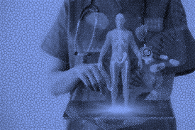
SECCIÓN
DIAPOSITIVA DIVISORIA
Ítems Presentados
SUBTÍTULO AQUÍ

Slide 4

DESARROLLEMOS PREGUNTAS QUE NOS GUÍEN
Bioseguridad :
¿Qué entendemos hoy por “bioseguridad integral” en una sala de hemodiálisis?
¿Incluye solo lo biológico o también lo ambiental, lo digital y lo emocional del equipo?
¿Cuál es, en su experiencia, el punto más crítico de riesgo en una sesión de hemodiálisis?
¿Conexión? ¿Desconexión? ¿Manejo de material corto punzante? ¿Flujo de pacientes?
¿Creen que el equipo tiene una percepción real del riesgo… o una percepción “acostumbrada” del riesgo?
¿Cómo lo identificamos?

Slide 5
BIO SEGURIDAD EN HEMODIÁLISIS Y REGISTROS DE INCIDENTES
El incidente prevenible solo desaparece cuando el equipo e institución trabajan juntos.
1. ¿Qué entendemos hoy por “bioseguridad integral” en una sala de hemodiálisis?
¿Incluye solo lo biológico o también lo ambiental, lo digital y lo emocional del equipo?
2. ¿Cuál es, en su experiencia, el punto más crítico de riesgo en una sesión de hemodiálisis?
¿Conexión? ¿Desconexión? ¿Manejo de material corto punzante? ¿Flujo de pacientes?
3. ¿Creen que el equipo tiene una percepción real del riesgo… o una percepción “acostumbrada” del riesgo?
¿Cómo lo identificamos?
Bioseguridad en la práctica cotidiana
4. ¿Qué prácticas de bioseguridad ven que se cumplen siempre… y cuáles fallan en la rutina diaria?
¿Por qué creen que ocurre esa diferencia?
5. ¿Qué condiciones hacen más difícil cumplir con las normas de bioseguridad en hemodiálisis?
¿Sobrecarga, tiempos, espacio físico, cultura, hábitos?
6. ¿Cuándo fue la última vez que el servicio revisó y actualizó sus protocolos de bioseguridad?
¿Están alineados con la realidad del trabajo actual?
7. ¿Qué hacemos cuando un protocolo es correcto… pero operacionalmente es imposible de cumplir tal como está escrito?

Slide 6
¿CUÁL ES EL PRINCIPIO MÁS IMPORTANTE DE LA BIOSEGURIDAD EN UNA UNIDAD DE HEMODIÁLISIS?
MINIMIZAR EL RIESGO DE INFECCIÓN CRUZADA MEDIANTE LA APLICACIÓN ESTRICTA DE MEDIDAS ESTÁNDAR: HIGIENE DE MANOS, USO DE EPP ADECUADO, DESINFECCIÓN DE SUPERFICIES Y CUMPLIMIENTO DE PROCESOS SEGUROS EN EL MANEJO DE SANGRE, DIALIZADORES, CATÉTERES Y RESIDUOS.
¿Qué entendemos hoy por “bioseguridad integral” en hemodiálisis?
La bioseguridad actual no se limita al uso de EPP o al manejo de material corto punzante.
Incluye la totalidad del entorno clínico, físico, tecnológico y humano:
• Prevención de exposiciones sanguíneas.
• Seguridad ambiental del agua y del monitor.
• Circuitos limpios y sucios claramente definidos.
• Manipulación segura del dializador y líneas.
• Cultura emocional del equipo (fatiga, estrés).
• Seguridad digital de registros.
Es una visión 360°, donde cada paso está diseñado para reducir riesgos.
¿Cuál es el punto más crítico de riesgo en una sesión de hemodiálisis?
Los puntos críticos varían según el servicio, pero en general:
1. Conexión y desconexión del paciente (alto contacto sangre–equipo).
2. Manejo de líneas con presión positiva o negativa.
3. Punción del acceso vascular (fístula o CVC).
4. Retiro del dializador y vaciado de líneas.
5. Gestión de residuos biopatogénicos.
Son instancias donde un error pequeño puede derivar en un incidente mayor.
¿Hay percepción real del riesgo… o percepción acostumbrada del riesgo?
En la práctica, muchas veces existe una normalización del riesgo, especialmente en profesionales con años de experiencia.
Cuando una conducta insegura no genera consecuencias inmediatas, el cerebro la asimila como “segura”.
Esto genera:
• Exceso de confianza.
• Reducción de adherencia a protocolos.
• Aceptación de atajos inseguros.
La percepción real del riesgo se mantiene solo cuando la cultura del servicio refuerza continuamente la importancia del cumplimiento.
¿Qué prácticas se cumplen siempre y cuáles fallan?
Se cumplen casi siempre:
• Uso de guantes.
• Higiene de manos después del procedimiento.
• Eliminación de residuos rojos.
Fallan con frecuencia:
• Higiene de manos antes del contacto.
• Uso coherente del delantal impermeable.
• Uso correcto de protección ocular.
• Cierre seguro de pinzas en líneas.
• Distancia adecuada en el retiro de aguja de FAV.
La mayoría de los incumplimientos se relaciona con tiempos apretados, hábito y confianza excesiva.

Slide 7
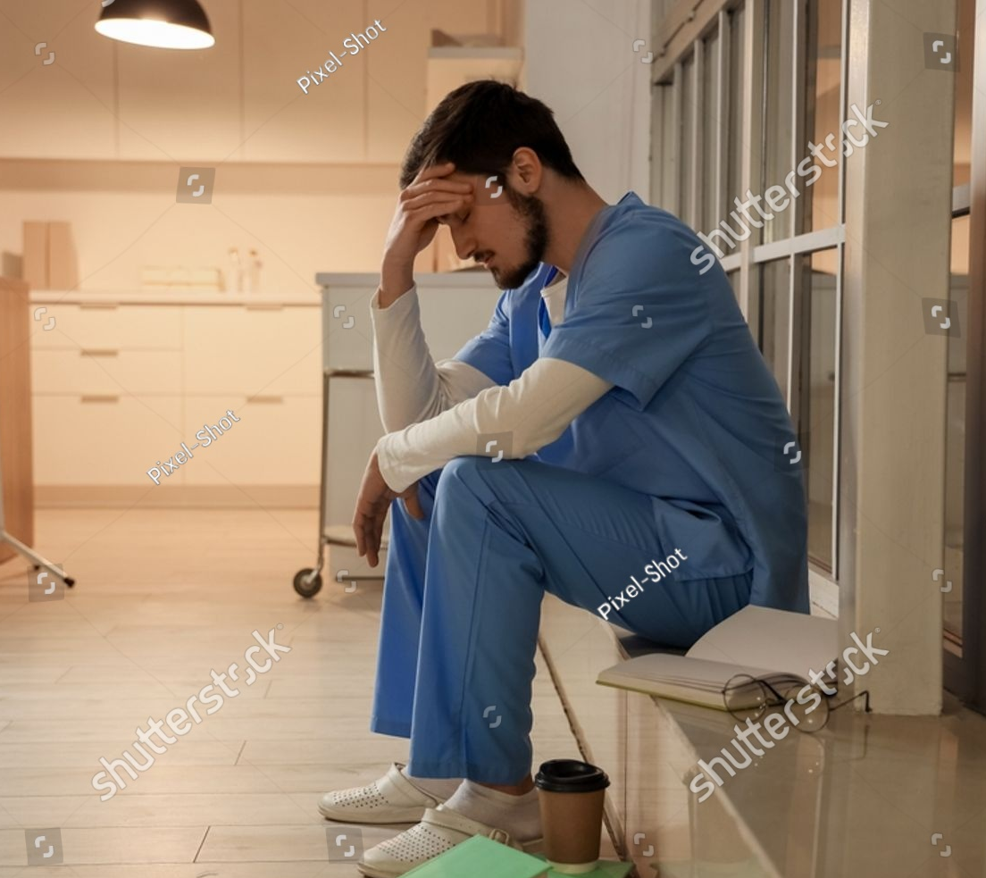

¿Qué dificulta cumplir la bioseguridad?
Los factores críticos son:
• Sobrecarga de pacientes por turno.
• Falta de insumos en tiempo real.
• Espacios reducidos entre sillones.
• Falta de actualización de protocolos.
• Rutinas automatizadas por hábito.
• Falta de supervisión.
• Estrés, fatiga o burnout.

Slide 8
¿QUÉ ERRORES FRECUENTES AUMENTAN EL RIESGO DE INFECCIÓN EN HEMODIÁLISIS?
INTERRUPCIONES DEL LAVADO DE MANOS, REUTILIZACIÓN INCORRECTA DEL EPP, FALLAS EN LA DESINFECCIÓN DE MONITORES ENTRE PACIENTES, MANIPULACIÓN SIMULTÁNEA DE MATERIAL LIMPIO Y CONTAMINADO, Y BRECHAS EN LA TÉCNICA DE CONEXIÓN Y DESCONEXIÓN DE ACCESOS VASCULARES.
La bioseguridad se compromete cuando el equipo trabaja en modo supervivencia.
¿Cuándo se actualizaron los protocolos por última vez?
En muchos centros, los protocolos no se revisan anualmente como indican las normativas de calidad.
Un protocolo desactualizado produce:
• Distancia entre “lo ideal” y “lo posible”.
• Incoherencia entre práctica real y papel.
• Pérdida de credibilidad de la norma.
La actualización debería ser participativa, incluyendo a quienes realizan el trabajo.
¿Qué pasa cuando un protocolo es correcto pero imposible de cumplir?
Un protocolo inaplicable genera dos problemas:
1. Incumplimiento crónico.
2. Culpa individual cuando la causa es estructural.
La normativa debe adaptarse a la realidad operativa, sin perder seguridad. La solución es corregir el proceso
no pedirle “más esfuerzo”al equipo.
¿Qué incidentes ocurren con más frecuencia y no se registran?
• Salpicaduras menores no declaradas.
• Fugas de sangre al desconectar líneas.
• Extravasación en FAV.
• Errores en torneos y pinzas.
• Fallas de presión que se resuelven “en el momento”.
• Pequeñas pérdidas de sangre por CVC.
• Accidentes cortopunzantes sin lesión visible.
• Micro errores en el armado del monitor.
Muchos se consideran “sin importancia”, pero son prevención temprana de eventos mayores.
¿Qué barreras existen para registrar incidentes?
Las más comunes son:
• Falta de tiempo.
• Sistemas lentos o engorrosos.
• Ausencia de retroalimentación.
• Cultura punitiva (“si digo, soy culpable”).
• Minimización del incidente (“no pasó nada grave”).
• Desgaste emocional.
Si el equipo siente que registrar no cambia nada, deja de hacerlo.
¿Sirve para mejorar… o para culpar?
En servicios con cultura madura, el registro sirve para aprender. En servicios con cultura débil, se percibe como vigilancia y castigo.
La clave es que el registro se use para:
• Identificar patrones.
• Analizar causas raíz.
• Rediseñar procesos.
• Mejorar insumos.
• Crear barreras de seguridad.
La frase institucional debe ser:
“Reportar no es exponer. Reportar es prevenir.”

Slide 9
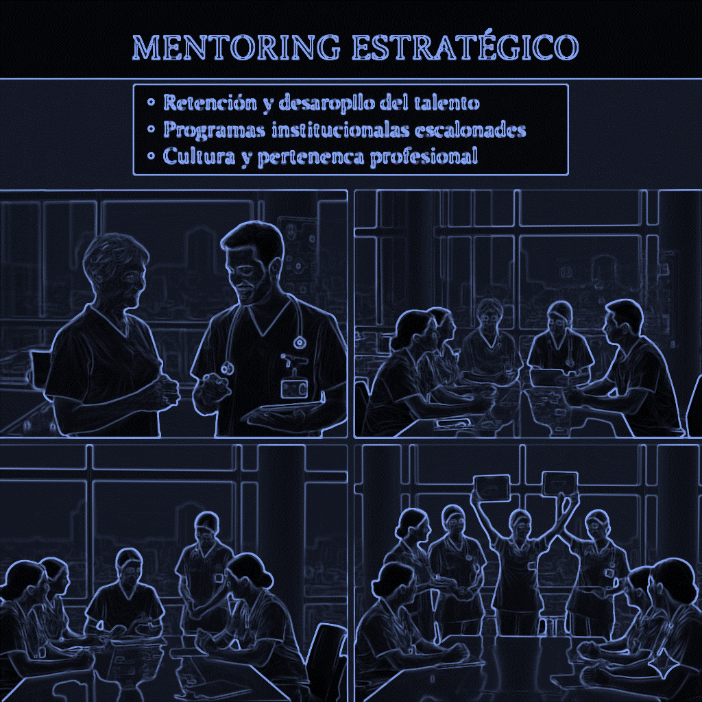
¿Qué porcentaje se notifica realmente?
En promedio, en servicios de salud: entre el 10% y el 40%de los incidentes se registran.
En hemodiálisis, suele ser menor, por la rapidez del entorno. Esto muestra que los datos oficiales reflejan solo una parte del riesgo real.
¿Qué pasa después de registrar un incidente? En servicios bien organizados:
• Se analiza.
• Se comparte el aprendizaje.
• Se ajustan procesos.
• Se refuerza la prevención.
En servicios débiles:
• El reporte “queda en el sistema”.
• No hay devolución.
• No se cierra el ciclo
• El personal pierde confianza.
¿Existe cultura de seguridad o cultura de supervivencia?En muchos servicios coexisten ambas. Cuando falta personal, tiempo o planificación, se trabaja en modo supervivencia,priorizando “lo urgente”.
La cultura de seguridad solo se sostiene si:
• Hay liderazgo visible.
• Hay tiempo para cumplir.
• La institución invierte en condiciones seguras.
• Se cuida también al equipo.
¿La institución facilita el registro o lo dificulta?Depende del centro.Idealmente, la institución debería ofrecer:
• Sistemas simples (clics mínimos).
• Carga rápida.
• Posibilidad desde el celular.
• Códigos predefinidos.
• Retroalimentación mensual.
Si el sistema es lento, complejo o burocrático, se desalienta la notificación.
¿Qué prácticas institucionales ayudan o entorpecen?Ayudan:
• Capacitación continua.
• Supervisión educativa (no punitiva).
• Insumos disponibles.
• Protocolos claros y actualizados.
• Espacios adecuados.
Entorpecen:
• Falta de insumos.
• Sobrecarga de pacientes.
• Falta de comunicación.
• Protocolos en papel pero no aplicables.
• Cultura del miedo.
¿Quién es responsable final de la bioseguridad?
Responsabilidad compartida:
• La institución: provee estructura y recursos.
• Los líderes: supervisan, acompañan y modelan conductas. • El personal: aplica las normas y alerta riesgos. Si uno falla, todo el sistema falla.

Slide 10
REGISTROS DE INCIDENTES
¿Cuántos incidentes se evitarían fortaleciendo la comunicación?
Muchísimos.
La comunicación clara reduce:
• errores de turno,
• confusiones en armado,
• duplicaciones,
• fallas en control de accesos,
• complicaciones por fallas en la bomba,
• cambios de presión no comunicados.
La comunicación es un dispositivo de seguridad.
¿Qué rol tiene el agotamiento en los incidentes?
Es determinante.
La fatiga reduce:
• atención,
• precisión,
• velocidad de reacción,
• adherencia al EPP,
• juicio clínico.
Un equipo agotado es un equipo en riesgo.
¿Qué cambios simples pueden reducir riesgos mañana mismo?
• Reforzar higiene de manos pre–procedimiento.
• Uso estricto de protección ocular.
• Distancia segura en desconexión.
• Cierre correcto de pinzas.
• Supervisión de doble chequeo en CVC.
• Limpieza inmediata de derrames.
• Rotación de tareas para evitar fatiga.
¿Qué indicadores debemos monitorear?
• Tasa de accidentes cortopunzantes.
• Fugas / pérdidas de sangre por turno.
• Salpicaduras registradas.
• Incidentes por tipo de acceso vascular.
• Cumplimiento de higiene de manos.
• Eventos relacionados con el agua.
• Cumplimiento de EPP.

Slide 11
REGISTRO DE INCIDENTES
¿Cómo debería ser un registro ideal?
• Rápido (menos de 1 minuto).
• Intuitivo.
• Desde el celular o monitor.
• Con listas desplegables.
• Con clasificación automática de gravedad.
• Con resumen mensual para el equipo.
• Sin preguntas punitivas.
El registro debe ser una herramienta, no un obstáculo.
¿Qué prácticas de otros países podemos adoptar?
• Notificación anónima segura (modelo Reino Unido).
• “Cajas negras” asistenciales para analizar procesos (modelo Canadá).
• Cultura sin castigo (modelo Suiza).
• Check-lists pre conexión estilo aviación (modelo EE. UU.).
• Simulacros de incidentes (modelo Australia).
¿Qué rol puede tener la tecnología?
La tecnología puede:
• Facilitar el registro digital inmediato.
• Automatizar incidentes vinculados a alarmas.
• Alertar sobre presión anómala en tiempo real.
• Generar reportes automáticos.
• Notificar al líder de turno.
• Unificar datos para análisis.
¿Qué debe cambiar primero: conducta individual o estructura institucional?
Ambas.
La conducta individual mejora cuando la estructura facilita las condiciones seguras.
Una institución que no provee tiempo, insumos o supervisión genera incumplimiento.
Una estructura adecuada potencia el trabajo seguro.

Slide 12

CULTURA DE SEGURIDAD Y RESPONSABILIDAD INSTITUCIONAL
¿Estamos dispuestos a crear una cultura donde reportar sea cuidado y no exposición?
Es posible, pero requiere:
• Comunicación clara.
• Cero castigos.
• Devolución mensual.
• Protección institucional.
• Trabajo emocional con el equipo.
La cultura de seguridad nace de la confianza, no del miedo.
¿Qué compromiso puede asumir cada integrante del equipo?
• Cumplir EPP al 100%.
• Reportar cada incidente.
• No normalizar riesgos.
• Actualizarse.
• Cuidar su bienestar emocional.
• Acompañar al colega cuando hay sobrecarga.
¿Qué estamos dispuestos a cambiar para que ningún incidente prevenible se repita?
Esta es la pregunta central.
La respuesta integradora es:
• Cambiar hábitos inseguros.
• Mejorar procesos.
• Fortalecer comunicación.
• Registrar siempre.
• Exigir condiciones seguras.
• Entrenar continuamente.
El incidente prevenible solo desaparece cuando el equipo e institución trabajan juntos.

Slide 13






INFORMACIÓN
MANUALES
CADRADIALISIS.ORG.AR
Gestión de Calidad en los servicios de Diálisis.
Bio seguridad y control de infecciones en Hemodiálisis
Pagina de la Confederación
info@cadradialisis.com.ar
CAMPUS CADRA
Registrarse en el Campus
FORO CAMPUS CADRA
COMUNIDAD WSP CADRA
Participación e intercambio de experiencias

Slide 14
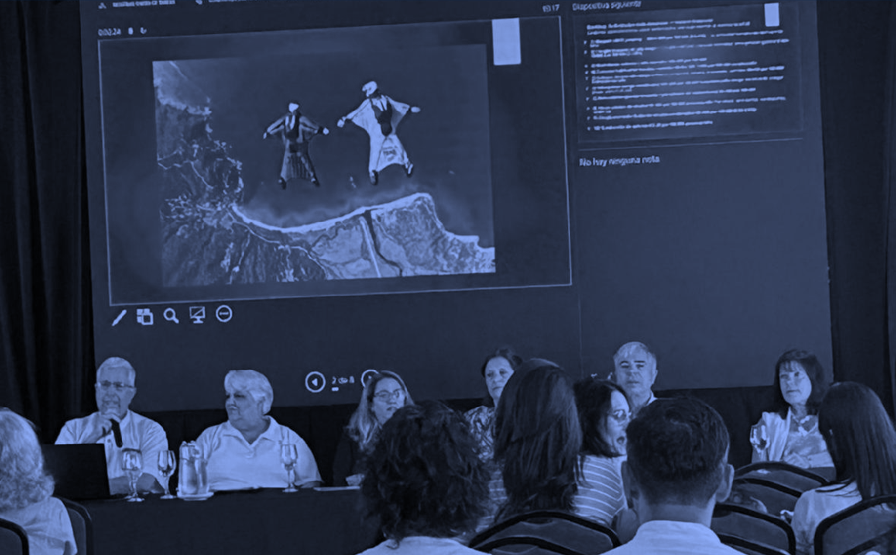
SECCIÓN
DIAPOSITIVA DIVISORIA
Muchas Gracias
Ítems Presentados
SUBTÍTULO AQUÍ

